Slide 1
METABOLISMO: Ca & Pi
CURSO DE NUTRIÇÃO E METABOLISMO
INTEGRAÇÃO METABÓLICA
FRANCISCO J. A. DE PAULA
FACULDADE DE MEDICINA DE RIBEIRÃO PRETO
UNIVERSIDADE DE SÃO PAULO

Slide 2
1-Qual destes sítios tem maior importância na regulação do Ca?
Intestino ( ) Rins ( )
2-Qual destes sítios tem maior importância na regulação do Pi?
Intestino ( ) Rins ( )
Qual os ajustes metabólicos e hormonais que ocorrem nas seguintes
situações de hipofosfatemia?
Responda com ↑; ↓; N
3-Tubulopatia perdedora de Pi
Pi sérico ( ); Pi urinário ( ); Ca sérico; Ca urinário ( )
FGF23 ( ); 1,25(OH) D ( ); PTH ( )
4-Aumento de FGF-23
Pi sérico ( ); Pi urinário ( ); Ca sérico; Ca urinário ( )
FGF23 ( ); 1,25(OH) D ( ); PTH ( )

Slide 3
Cálcio
Fósforo

Slide 4
CÁLCIO
Funções do Cálcio:
Transmissão de impulso neural,
Contração muscular,
Coagulação sanguínea,
Atividade secretória,
Morte ceular,
Diferenciação celular,
Resposta imune e
Ativação enzimática

Slide 5
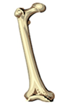
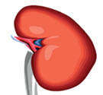
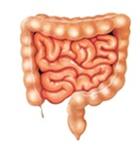
PILARES DA REGULAÇÃO DO CÁLCIO
PTH
1,25(OH)₂ D

Slide 6
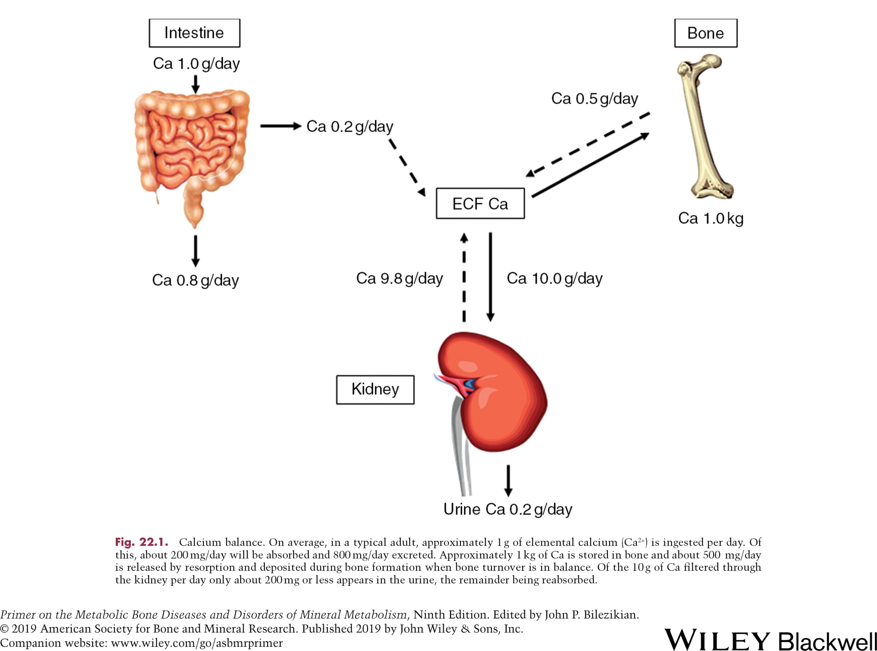
ESTADO DE EQUILÍBRIO

Slide 7
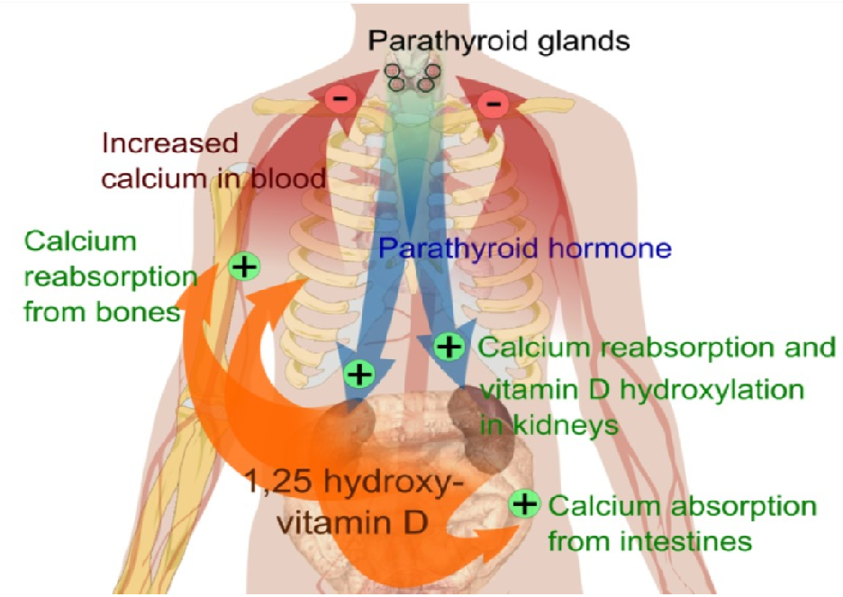
CONTROLE DO CÁLCIO
↓ Cálcio → ↑PTH
↓ Cálcio urinário
↑ Reabsorção òssea
↑ Síntese de 1,25 OH2D
Lofrese JJ et al StatPearls, 2021

Slide 8
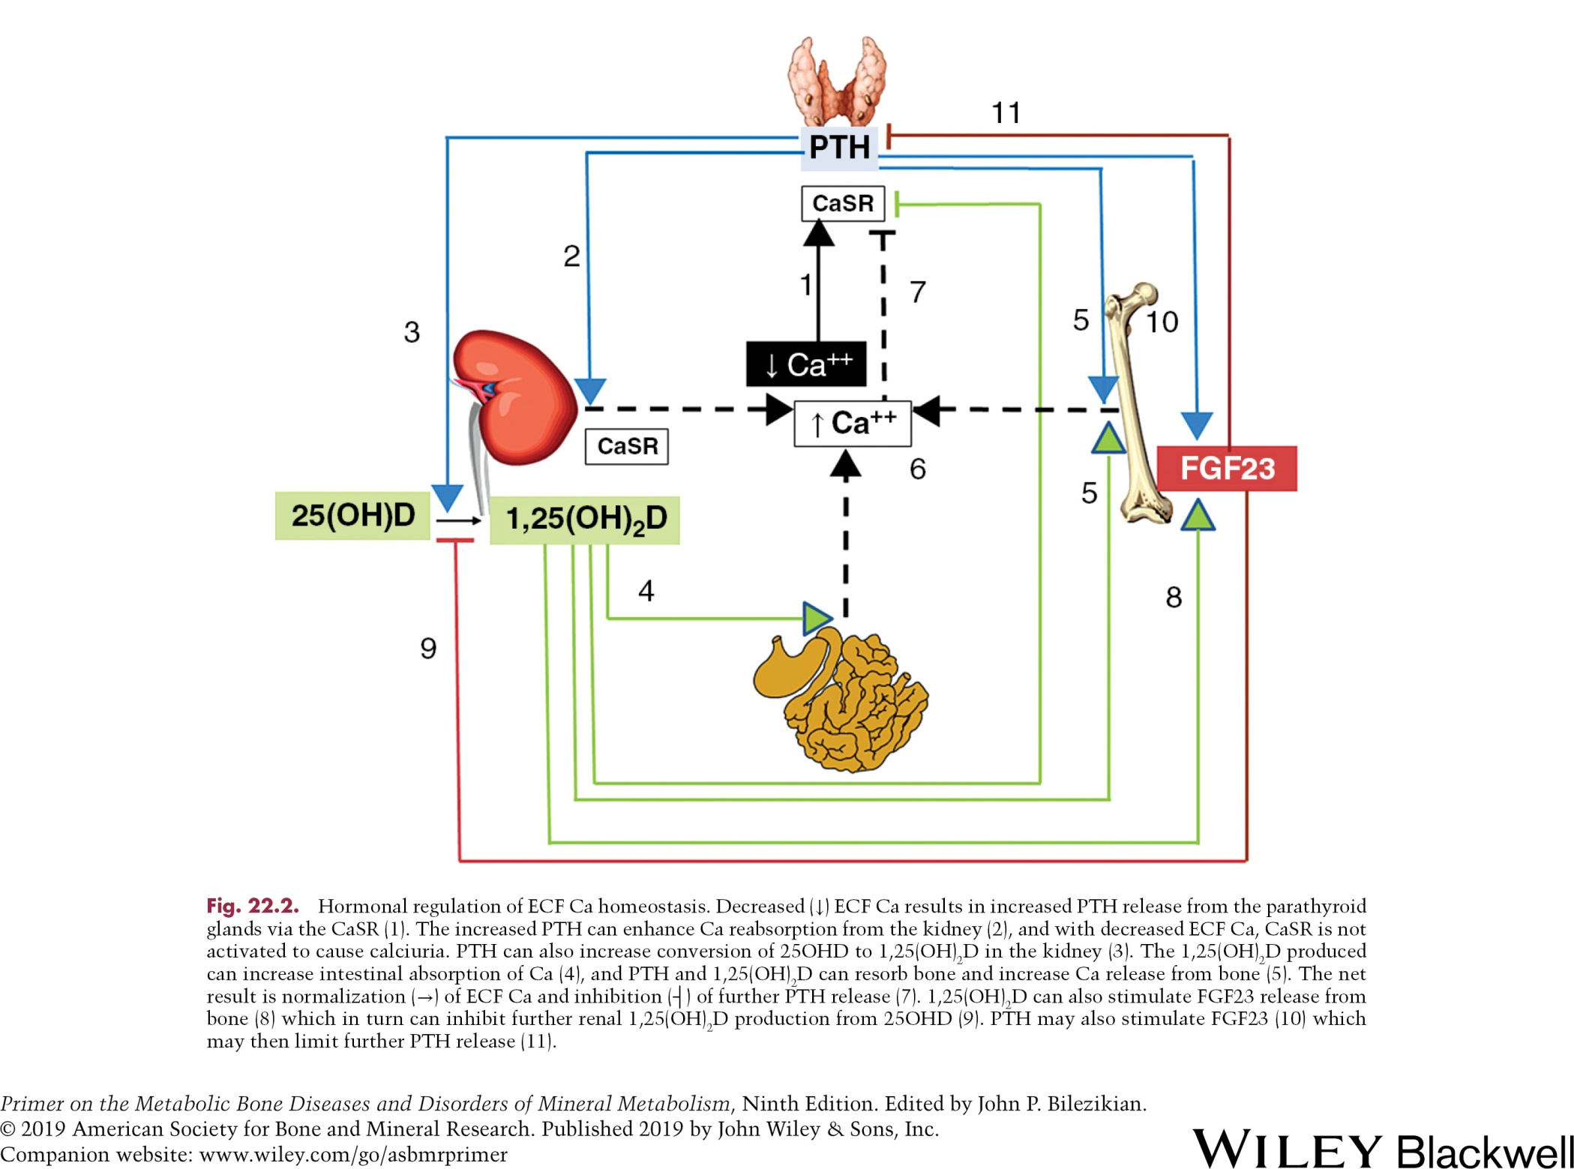

Slide 14
PTH e 1,25(OH) D
&
Osso

Slide 15
Ca
Inibição de PTH

Slide 16
1,25(OH): ↑ FGF23

Slide 17
FGF23: ↓1,25(OH)₂D

Slide 18
PTH: ↑ FGF23
FGF23: ↓ PTH
FGF23: ↓1,25(OH)D

Slide 19
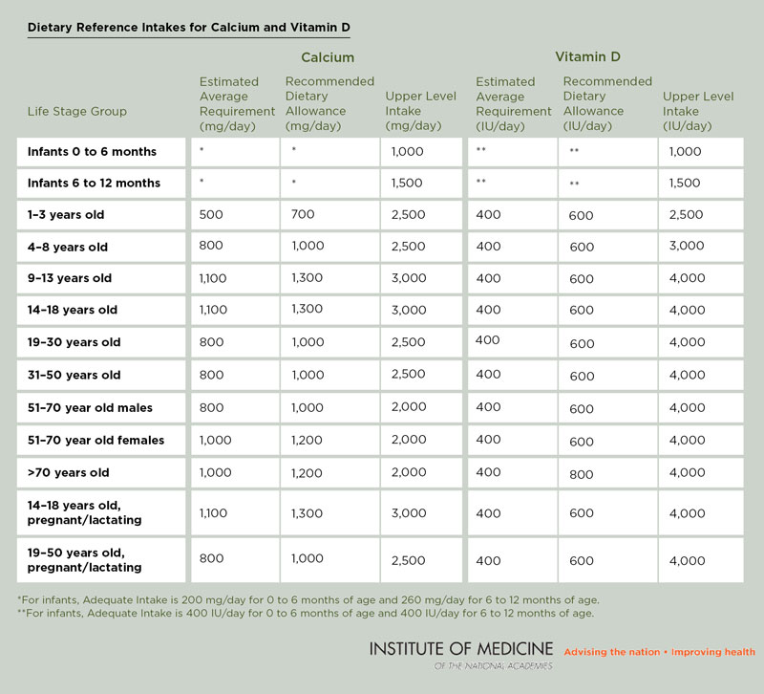

Slide 20
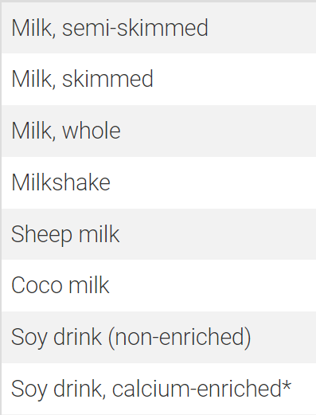
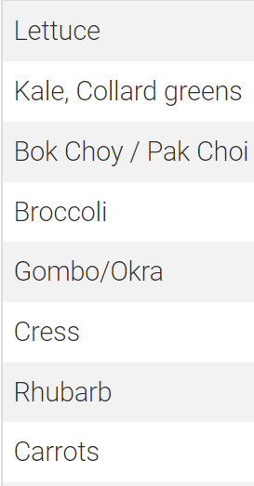
CONTEÚDO DE CÁLCIO
Leite (200 mL)
Porção (g)
Ca (mg)
Kale-couve; CG Cgalega; Bok, pak choy acelga; gombô- quiabo; Cress-agrião, carrot-cenoura

Slide 21
ABSORÇÃO DE CÁLCIO
Mecanismos de Absorção
1-Transcelular: movimento da mucosa para serosa contra gradiente de concentração
paracelular é um processo saturável que ocorre predominantemente no duodeno e
jejuno.
É regulado por fatores nutricionais e hormonais, principalmente vitamina D.
É mais importante quando a ingestão de cálcio é baixa
2-Paracelular: processo de absorção passiva e não saturável. Ocorre em todo o
Intestino. Guarda função linear com a concentração intestinal de cálcio.
Nos últimos anos, evidências indicam que este processo também é regulado

Slide 22
ABSORÇÃO DE CÁLCIO
O pH luminal é fator determinante para absorção
No estômago há dissolução do cálcio em Ca⁺⁺
Duodeno é o principal local de absorção pH de 6,0
Média do pH no intestino delgado é 7,3 e no colon 6,6
1,25(OH)₂ D

Slide 23
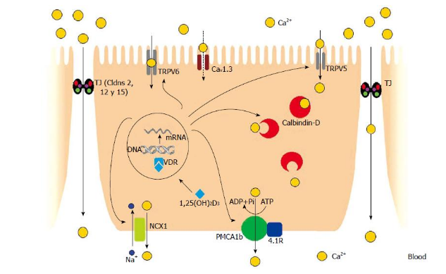
ABSORÇÃO: TRANSCELULAR DE CÁLCIO
1
1-Entrada por canais de Ca
na borda em escova
TRPV6 principalmente
no duodeno
Ca_{v1,3} jejuno proximal
e íleo médio
2
2-Movimento para a borda
borda lateral, ligação proteína
3-Extrusão de Ca via bomba Ca2+
-ATPase (PMCA1b/Ca2+)
e Na+/Ca2+ exchanger (NCX1)
Ca ATPase
3
Troca Na-Ca
De Barboza GD et al World J Gastroenterol, 2015; 21:7142-7154

Slide 24
ABSORÇÃO: PARACELULAR DE CÁLCIO
Junções Celulares
p.ex. Ocludinas e Claudinas
Jejuno e Íleo
1,25(OH)₂ D
↑Cldn-2 e 12
↓Caderina-17:
↓ Adesão cel, ↑permeab
De Barboza GD et al World J Gastroenterol, 2015; 21:7142-7154

Slide 25
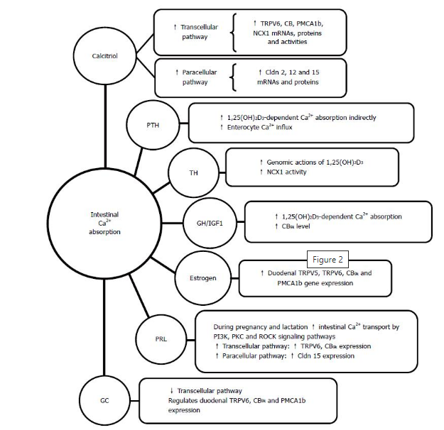
ABSORÇÃO DE Ca: OUTROS HORMÔNIOS
PTH: ação indireta ↑1,25(OH) ₂ D
T3: ↑ ação genômica da 1,25(OH) ₂ D
GH:↑ 1,25(OH) ₂ D, ↑ Calbidina
PRL: ↑ expressão de TRPV6
Estrogen: ↑ expressão de TRPV6
De Barboza GD et al World J Gastroenterol, 2015; 21:7142-7154
Notes:
CB: Calbindin; Cldn: Claudin; GC: Glucocorticoids; GH: Growth hormone; IGF1: Insulin-like growth factor 1; NCX1: Intestinal Na⁺/Ca²⁺ exchanger; PI3K: Phosphoinositide 3-kinase C; PKC: Protein kinase C; PMCA1b: Plasma membrane Ca²⁺- ATPase 1b; PRL: Prolactin; PTH: Parathyroid hormone; ROCK: RhoA-associated coiled-coil-forming kinase; TH: Thyroid hormones; TRPV6: Transient receptor potential vanilloid 6.

Slide 26
ABSORÇÃO DE Ca: EVOLUÇÃO
Neonatal: independente de vitamina D
Suprimento de Ca no leite materno provem em grande parte do esqueleto
que é reposto após desmame
Envelhecimento marca redução da eficiência na absorção de Ca

Slide 27
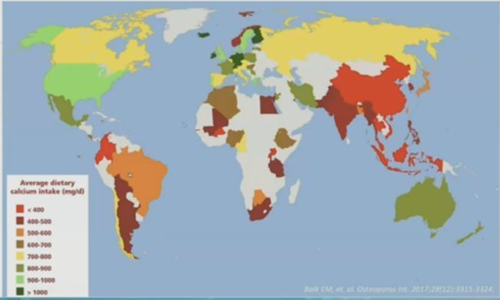
Consumo Alimentar de Cálcio

Slide 28
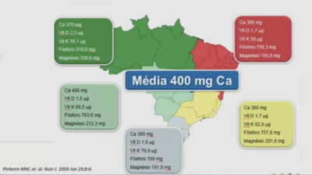
CONSUMO DE CÁLCIO NO BRASIL: BRAZOS

Slide 29
Cálcio
Rigidamente controlado
Funções: neuroexcitabilidade e permeabilidade de membrana
Níveis séricos não refletem consumo dietético de cálcio
Ajuste do cálcio total por albumina
Valorizar quando a taxa sérica está alterada

Slide 30
FÓSFORO
Funções: é um mineral essencial,
Necessário para estrutura celular,
Sinalização de vários hormônios,
Transferência de energia e
Mineralização óssea
Compõe a estrutura de nucleotídeos e ácidos nucléicos

Slide 31
FÓSFORO
Distribuição de Fósforo
Fósforo corporal de um adulto é de cerca de 700g,
85% na forma de hidroxiapatita [Ca10(PO4)6(OH)2], ,
14% em partes moles
1% no meio extracelular

Slide 32
PRINCIPAIS FONTES DE FÓSFORO
Distribuição de Fósforo
Leite e derivados,
Carne, grãos e peixes ,
Aditivos em alimentos industrializados pode contribuir em 10-30% da ingestão total
Biodisponiblidade
Legumes mostram menor disponibilidade (40%)
Alimentos com aditivo apresentam maior biodisponibilidade (100%)

Slide 33
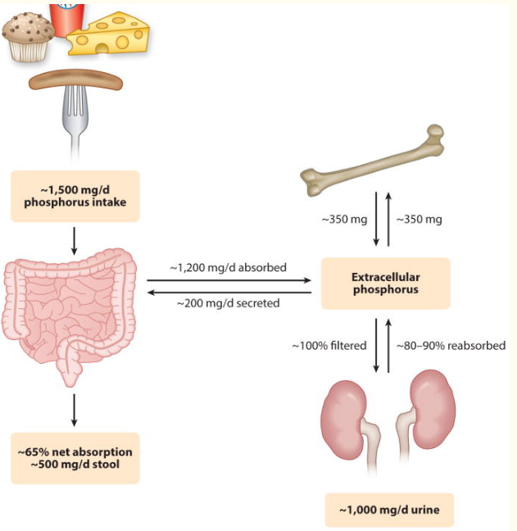
FÓSFORO
Absorção em todo
intestino (+ no delgado)
Biodisponibilidade
Vitamina D
Relação Ca/Pi
Absorção passiva paracelular e
Ativa dependente de Npt2b
Notes:
Phosphorus metabolism in health. Average phosphorus intake is approximately 1,000–1,500 mg/d. Approximately 65% of phosphorus is absorbed in the gastrointestinal tract, although the exact amount is dependent on the vitamin D status, source, and bioavailability of the dietary phosphorus, and on the ratio of calcium to phosphorus intake. Nearly 100% of phosphorus is filtered in the glomeruli and ~80–90% is reabsorbed, depending on the activity of PTH and FGF23 in the kidneys. Assuming a steady state with neutral bone balance in a healthy adult, 24-h urinary phosphorus should approximate daily phosphorus intake. Abbreviations: FGF23, fibroblast growth factor 23; PTH, parathyroid hormone.

Slide 34
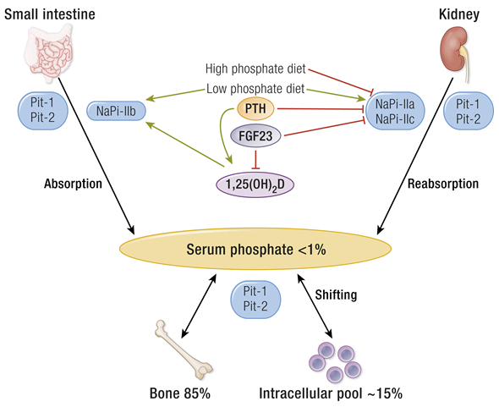
Regulação do Fosfato: PTH, FGF23 & 1,25(OH)₂ D

Slide 35
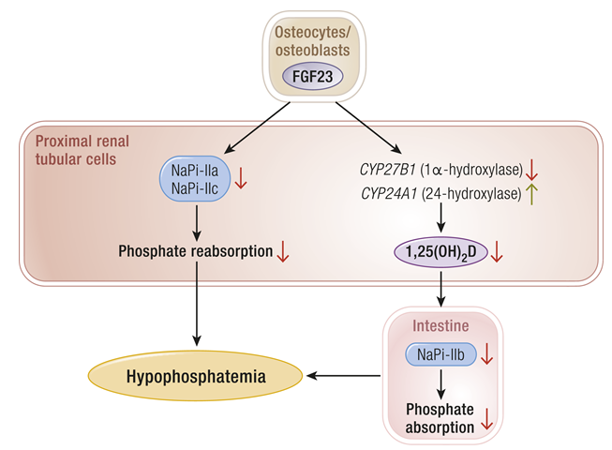
Regulação do Fosfato: FGF23

Slide 36
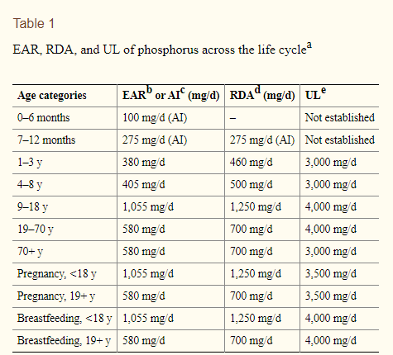
Estimated average requirement (EAR)
Recommended daily allowance (RDA)

Slide 37
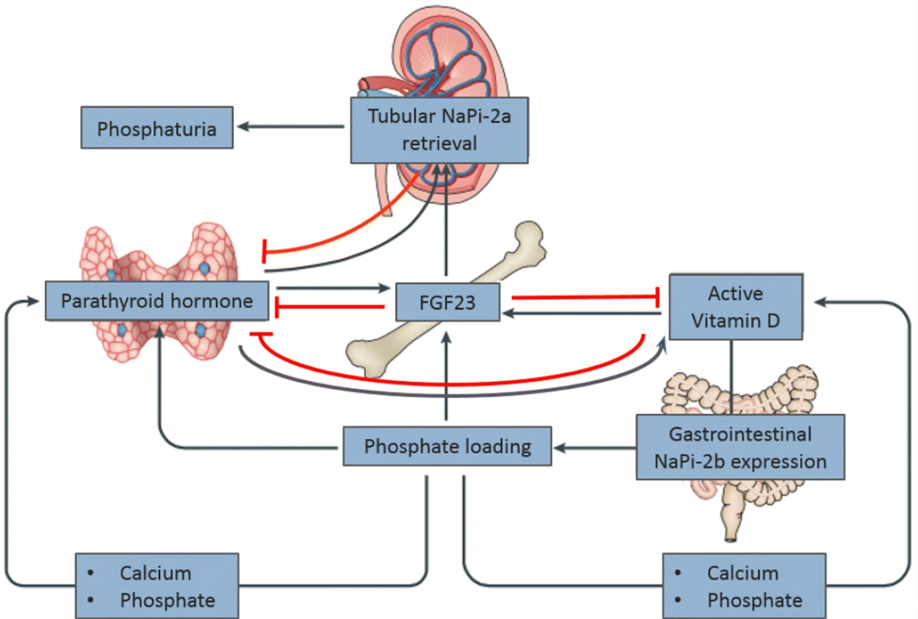
FGF23

Slide 38
FÓSFORO & FGF23
2 hormônios: ↓Pi
PTH e FGF23

Slide 39
FGF23
1 hormônios: ↑Pi
1,25(OH)₂ D

Slide 40
PTH
PTH: ↑FGF23 e 1,25 (OH)2D

Slide 41
1,25(OH)₂D
1,25(OH)₂D: ↑FGF23 e ↓ PTH

Slide 42
FGF23
FGF23: ↓PTH e 1,25 (OH)2D
Fundamental no entendimento
Das alterações bioquímicas do
PI

Slide 43
FÓSFORO
FORTE LIGAÇÃO COM METABOLISMO ENERGÉTICO
TAXA SÉRICA TEM CONTROLE MENOS RÍGIDO
O CONHECIMENTO SOBRE O CONTROLE DE FÓSFORO
MUDOU ACENTUADAMENTE A PARTIR DE 2000 COM A
DESCRIÇÃO DO FGF23
ESTUDOS RECENTES SUGEREM QUE INGESTÃO EXCESSIVE DE FÓSFORO PODE TER
EFEITOS ADVERSOS EM OSSOS, RINS E SISTEMA CARDIOVASCULAR.
RELAÇÃO ENVELHECIMENTO?

Slide 44
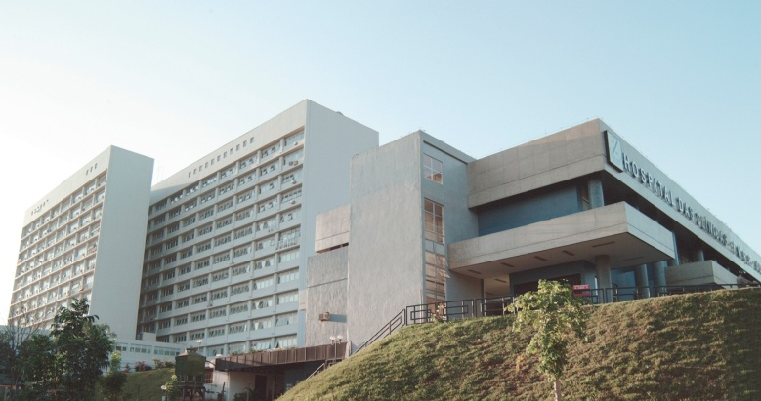
OBRIGADO

Slide 46
FIM DO PRIMEIRO CAPÍTULO

Slide 47
MINERALIZAÇÃO ÓSSEA
VITAMINA D
CÁLCIO E FÓSFORO
CONTROLE DE INIBIDORES DE MINERALIZAÇÃO
EQUILÍBRIO ÁCIDO-BASE

Slide 48
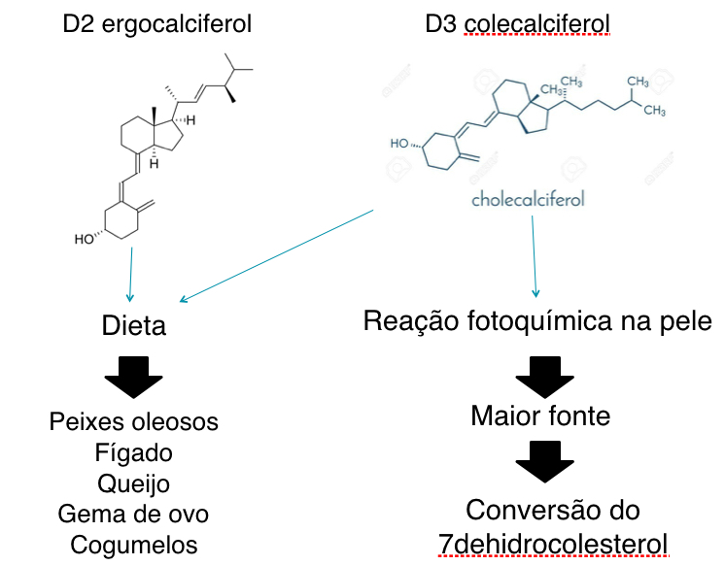
BIOQUÍMICA

Slide 49
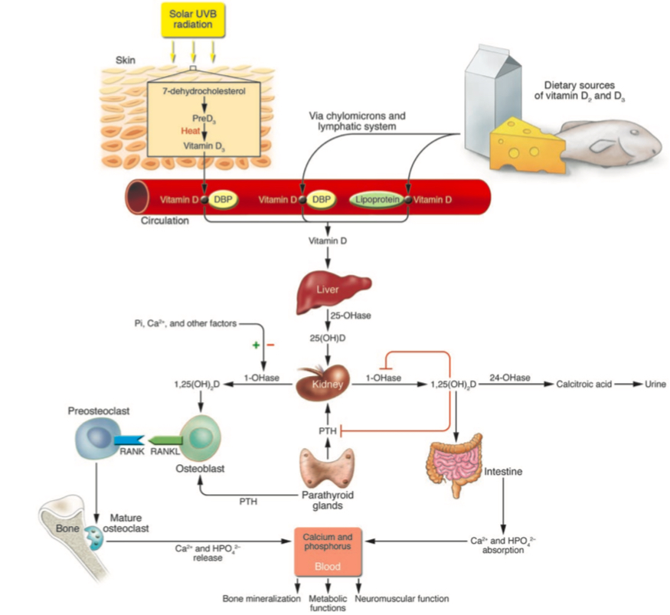
PRODUÇÃO

Slide 50
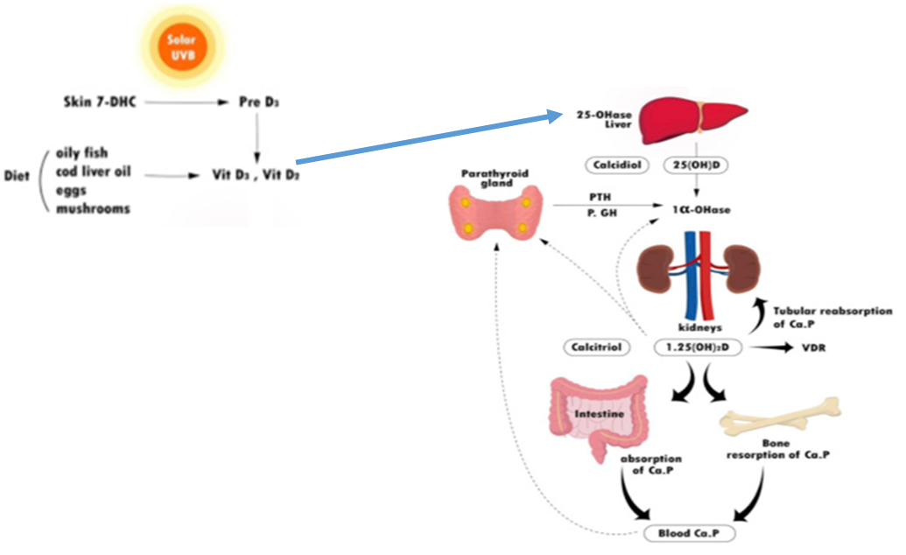
Vitamina D
Chang SW Ped Neonatol; 2019,60:237-44

Slide 51
INTERFERÊNCIAS NA PRODUÇÃO
Latitude e sazonalidade
Coloração da pele
Baixa exposição solar/protetor solar (FPS 8 reduz a síntese cutânea de vitamina D em 90%; os de FPS 15, em 95% e os de FPS 30, em 99%)
Idade (redução da conversão do 7dehidroxicolesterol)

Slide 52
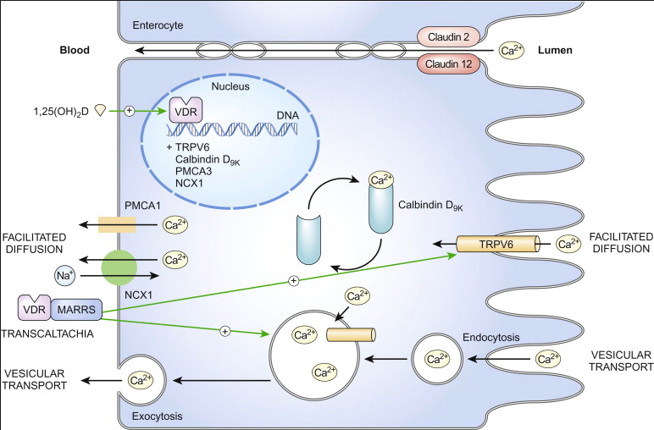
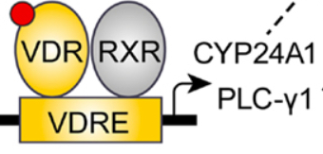
ABSORÇÃO DE CÁLCIO & D
ENTERÓCITO

Slide 53
REGULAÇÃO DO METABOLISMO DO CÁLCIO E FÓSFORO
OSSO
Redução da OPG (OC) e aumento RANKL
Aumento de ptns ligadoras do Ca e osteopontina - inibem mineralização óssea (balanço negativo de cálcio)
Aumento osteocalcina - aumento na mineralização óssea
INTESTINO
Aumento absorção de cálcio (transcelular e paracelular) e fósforo
RINS
TRPV5 e calbindinas
Aumento do receptor de PTH
Controle do canal NaP (modulação do FGF23)

Slide 54
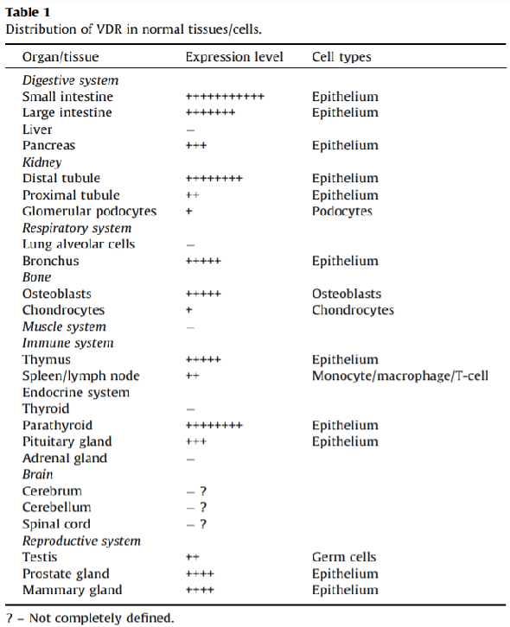
D: Hormônio Pleiotrópico

Slide 55
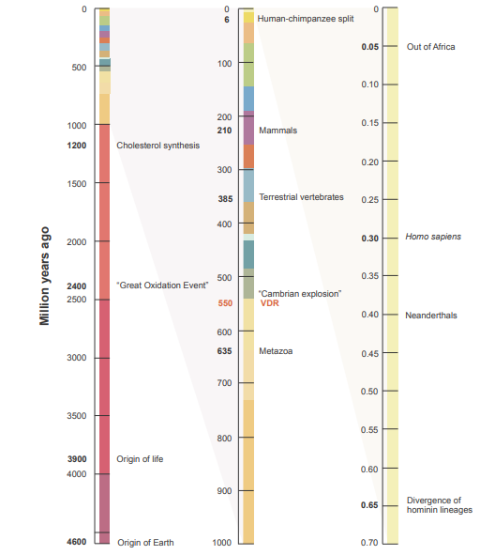
Vitamina D: Molécula Especial
4,6 bilhões
1,0 bilhão
0,7 milhão
Fitoplanctum (alga)
Alimento marinho
Lampreia 550 mi
1º Expressar VDR
Hanel A; Biochem Pharmacol. Mar;173:113595
Notes:
The axes display the evolutionary history of the past 4.6 billion years (left), 1 billion years (center) and 700,000 years (right). The different eras of Earth history are based on the International Chronostratigraphic Chart (www.stratigraphy.org/index.php/ics-chart-timescale) and are color-coded (bottom). Important events are indicated and the time of their approximate occurrence is marked in bold.

Slide 56
Vitamina D: Molécula Especial
Vertebrado
Corpo mole
Todo os Vertebrados
Peixes ósseos, anfíbios,
repteis, pássaros e mamíferos
expressam VDR
150 mi antes de vida terrestre
o complexo de síntese iniciou
em espécie de corpo mole
regulação metabólica
Hanel A; Biochem Pharmacol. Mar;173:113595

Slide 57
Receptor: Nuclear
Esteróides adrenais
Esteróides gonadais
Hormônios tireoidianos
Vitamina D
Moléculas pleiotrópicas
Metabolismo energético
Ósseo

Slide 58
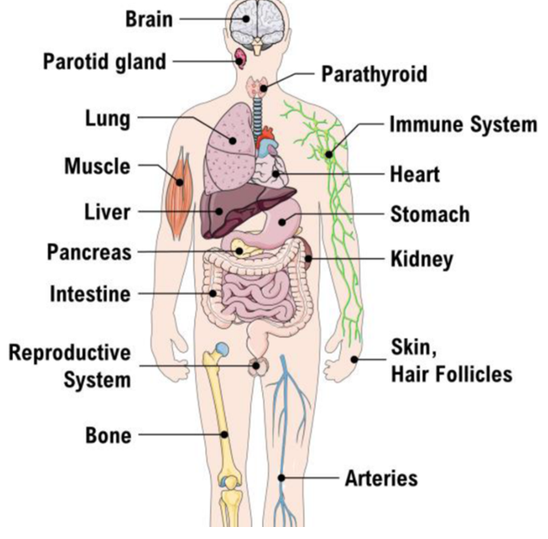

Slide 59
AÇÕES ÓRGÃOS NÃO CLÁSSICOS
SISTEMA IMUNE:
Resposta inata ( e adaptativa
PÂNCREAS:
Calbindinas —> influxo de cálcio e despolarização para liberação de insulina
EPIDERME / FOLÍCULOS PILOSOS:
Proliferação de queratinócitos
Algumas alopecias relacionadas à mutação do VDR (mas não à deficiência de vit D)

Slide 61
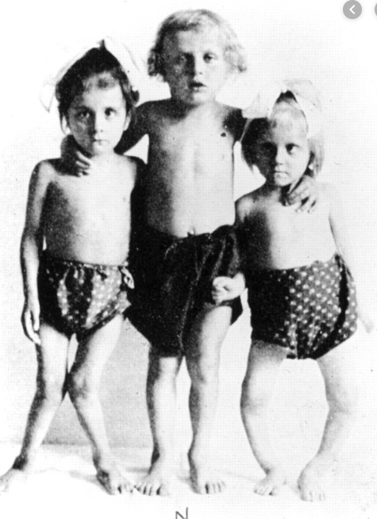
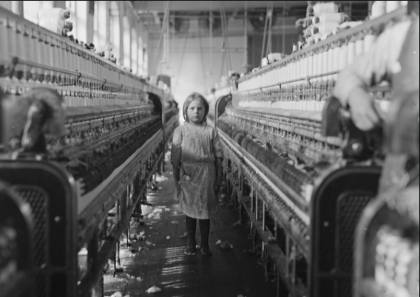
HISTÓRICO
1882: Médico polonês - crianças Varsóvia padeciam de doença não vista nas zonas rurais
1892: Palm encontra relação entre áreas de pouca luz e raquitismo
1893: Médico francês reportou a cura após adm de óleo de fígado de bacalhau
1913: Steenbock e Hart - cabras
1918: Mellanby induz raquitismo em cães (aveia) e os cura com óleo de fígado de bacalhau —> vitamina A?
1922: McCollum aquece o óleo e ele deixa de curar xeroftalmia, mas cura raquitismo —> vitamina D?
1930: Windaus - Nobel Química —> vitamina D

Slide 62
FIM DO 2o. CAPÍTULO
A VITAMINA D REGULA O METABOLISMO DE CÁLCIO E FÓSFORO
A DEFICIÊNCIA DE VITAMINA D TEM REPERCUSSÃO CLINICA
IMPORTANTE CONTRIBUINDO PARA O SURGIMENTO DE OSTEOPOROSE.
A DEFICIÊNCIA GRAVE É CAUSA DE RAQUITISMO/OSTEOMALÁCIA (Rara no Brasil)
Qual situação é importante hoje?
A VITAMINA D PARTICIPA EM ALGUM GRAU NA REGULAÇÃO DO SISTEMA
IMUNE, NA REGULAÇÃO DE PROLIFERAÇÃO CELULAR, SISTEMA
RENINA-ANGIOTENSINA E SECREÇÃO DE INSULINA.
NÃO EXISTE DADOS NA LITERATURA QUANTO AO EFEITO PROTETOR DA
VITAMINA D SOBRE O SURGIMENTO DE DOENCAS CRÔNICAS COMO
AUTO-IMUNE, DIABETES, HIPERTENSÃO E DOENÇA INFECCIOSA.
NO ENTANTO, EM DOENÇA CRÔNICA, EM GERAL, O NÍVEL DE VITAMINA D
(25-OHD) É BAIXO.

